Slide 1
Инновационный педагогический проект «Моя инициатива в образовании»
Кучукова З.А.
Учитель истории
МКОУ «Гимназия №14»
г.о.Нальчик

Slide 2
Исторический
альманах

Slide 3
Адресация, Участники проекта
Актуальность темы
Цели и задачи
Конечный продукт
Исторический альманах
Реалистичность
Инновационность
Методы

Slide 4
Альманах — сборник литературно-художественных и/или научно-популярных произведений, объединённых по какому-либо признаку.

Slide 5
Актуальность:
Война все дальше от нас. Уходит поколение участников Великой Отечественной Войны. Необходимо запечатлеть их память, сохранить для потомков.
Недостаточное количество часов на подробное изучение темы.
Все большее распространение неофашистских идей на территории России и других стран мира.

Slide 6
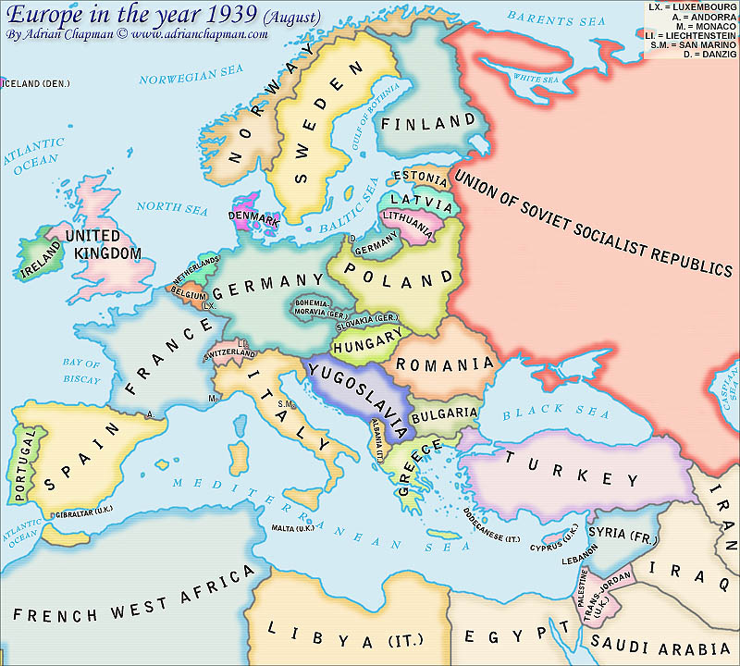
Финляндия
Германия
Германия
Венгрия
Румыния
И
Т
А
Л
И
Я
Болгария
Ирак
Ливия

Slide 7
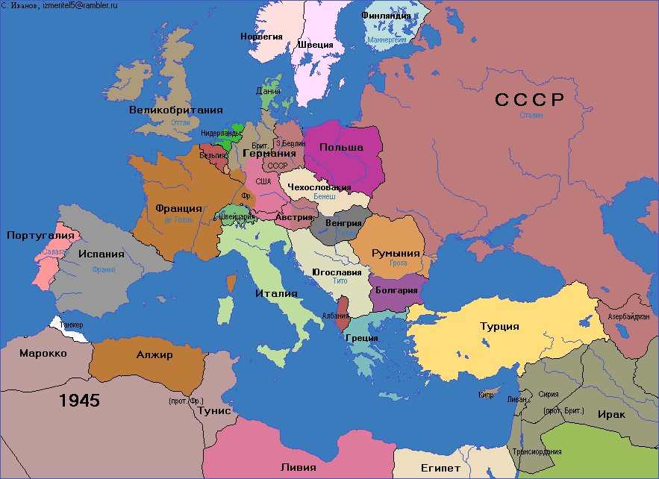

Slide 8
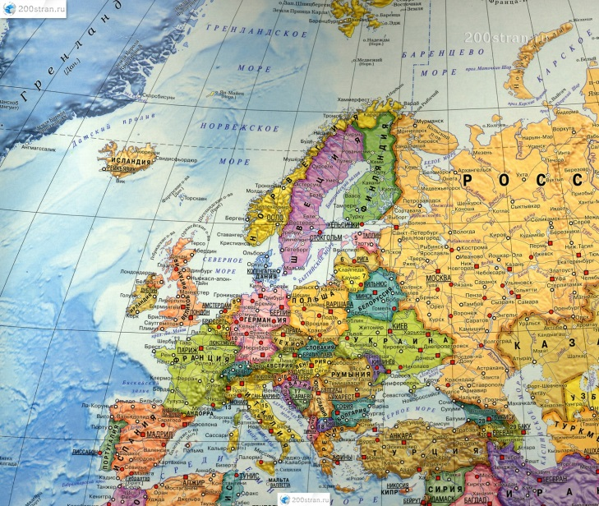

Slide 9
Адресация,
участники проекта:
Проект адресован учащимся общеобразовательных организаций
Участники проекта: учащиеся основного общего образования

Slide 10
1. Интеграция образовательных областей
История
География
Литература
Русский язык
Краеведение
2. Форма издания позволяет учащимся сочетать как литературный так и научно-исторический жанры

Slide 11
Реалистичность
Участие каждого желающего
Посильность выполнения заданий
Возможность достижения конечного результата

Slide 12
Цели и задачи:
Цели проекта:
развитие творческих способностей учащихся через участие в проектной деятельности;
формирование осознанного патриотического отношения к отечеству: его прошлому, настоящему и будущему.

Slide 13
Задачи:
обеспечить учащихся историческими знаниями (с учетом их возрастных особенностей);
дать обучающимся первичные знания о публицистических жанрах;
изучить основные критерии и требования, предъявляемые к печатному изданию, методы сбора и обработки информации;
издать исторический альманах для привлечения внимания к поднятой в проекте проблеме.

Slide 14
Методы:
Системно-деятельностный подход
Коллективное творческое дело (КТД)

Slide 15
Механизм реализации проекта:
Идея проекта
Создание творческих групп
Сбор и обработка информации
Практическая работа над проектом
Размещение альманаха на сайте школы

Slide 16
Создание творческих групп:
Корреспонденты – сбор информации, написание статей.
Художники-фотографы – создание и сбор необходимого графического материала.
Художники-оформители – создание и подбор иллюстративного материала.
Редакторы – подготовка материалов, работа с корреспондентами, отбор информации.

Slide 17
Рубрики альманаха:
Великие битвы войны
Битвы на территории моей республики
Герои Советского Союза
Наши земляки в ВОВ
Города воинской славы
Воспоминания участников Великой Отечественной войны

Slide 18
Развитие личностных качеств
Патриотизм
Умение работать в группе
Толерантность
Историческая память
Способность к исследовательской деятельности

Slide 19
Конечный продукт:
Выпуск Исторического Альманаха
Размещение на сайте школы сборника литературно-исторических статей о Великой Отечественной Войне

Slide 20
Люди!
Покуда сердца стучатся, —
Помните!
Какой ценой завоевано счастье,
Пожалуйста, помните!
(Р. Рождественский)

